Slide 1
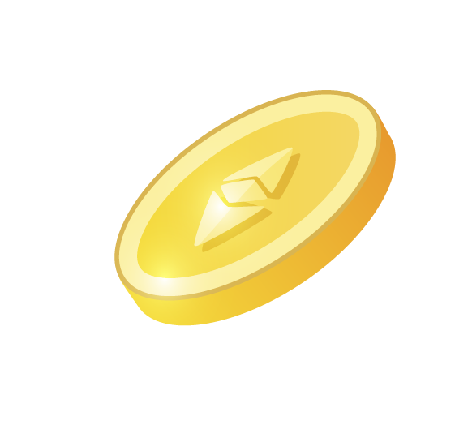
Ubérisation en bourse
Projet blockchain
Réalisé par :
RHANDOUR Chaimaa
MOULAD Chaïmaâ
NASSER Mohamed
EL RHASSANI Khadija

Slide 2
Plan
01
02
03
04
05
06
07
08
Introduction
Problème
Acteurs de
blockchain
Motivation
des acteurs
Solution
Données
Traitements
de blockchain
Perspectives

Slide 3
Introduction
01

Slide 4
Problème
02

Slide 5
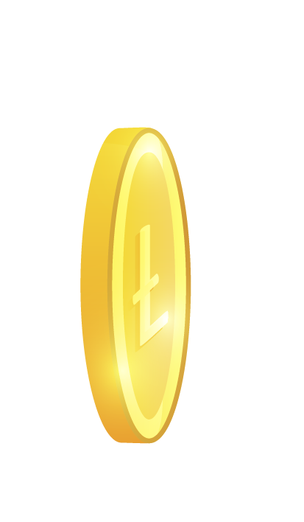
Quel est le problème commun à l'ensemble des acteurs ?
trouver un moyen de faciliter l'achat et la vente d'actions de manière transparente et sécurisée, sans avoir à passer par des intermédiaires coûteux ou peu fiables

Slide 6
Que doit-il ressortir de notre smart-contract ?
Transparence et sécurité
Enregistrement des transactions
Intégrité des données
gérer les transactions financières de manière transparente et sécurisée, en utilisant la technologie blockchain pour enregistrer et valider chaque transaction
suivre l'historique de chaque action et de gérer les droits et obligations liés à chaque action
garantir l'immuabilité et l'intégrité des données pour instaurer la confiance des investisseurs

Slide 7
Acteurs de blockchain
03

Slide 8
Acteurs externes
Régulateurs
Acteurs externes
Régulateurs
Utilisateurs
Investisseurs
Emetteurs
Acteurs internes
Mineurs

Slide 9
Principales causes de manque de confiance et de litiges
Complexité et de la rigidité des processus de vente d'actions
Difficulté pour de vérifier l'historique et les
caractéristiques des actions achetées
Exposition à des risques de fraude ou de manipulation des cours
Coût de transactions
Différences d'opinion sur la valeur des actions
Problèmes de communication entre les acteurs

Slide 10
Motivation des acteurs
04

Slide 11
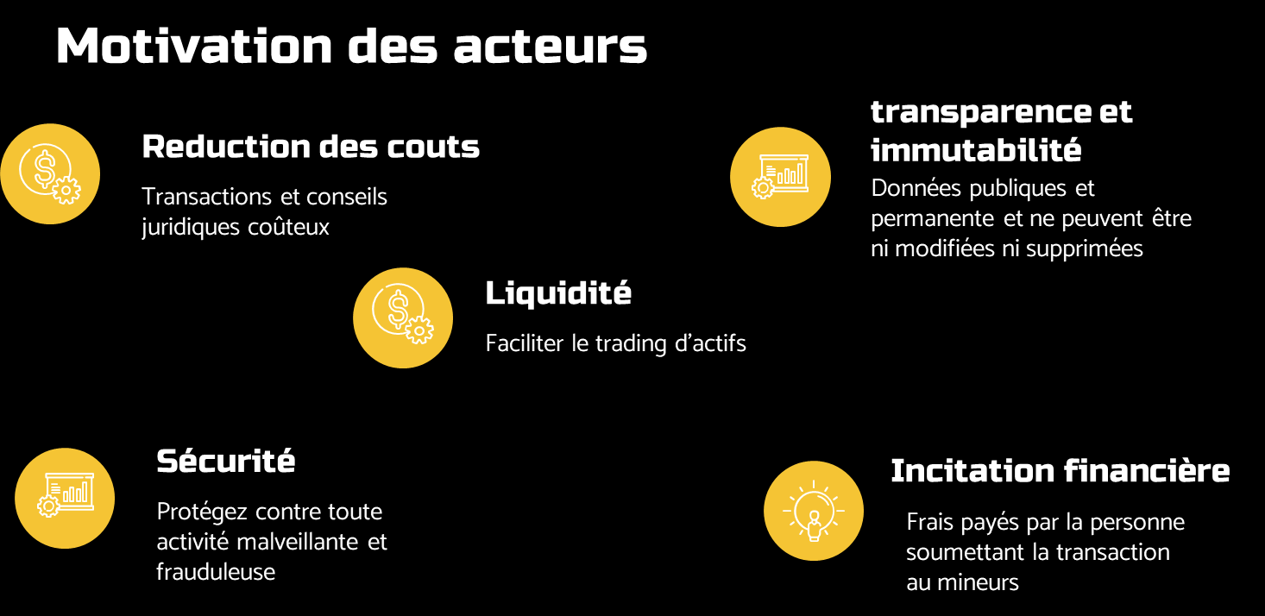

Slide 12
Solution
05

Slide 13
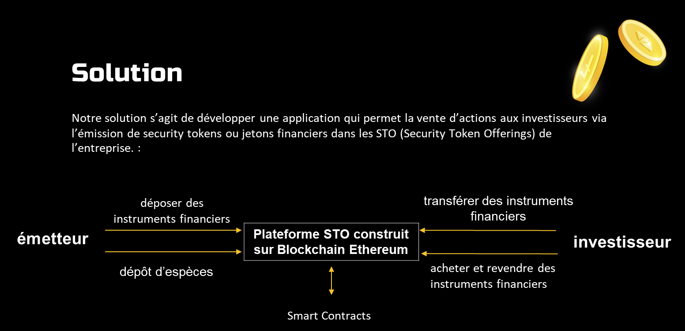

Slide 14
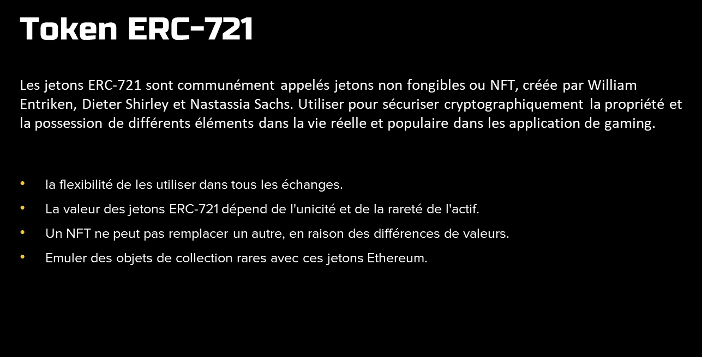

Slide 15
Données
06

Slide 16
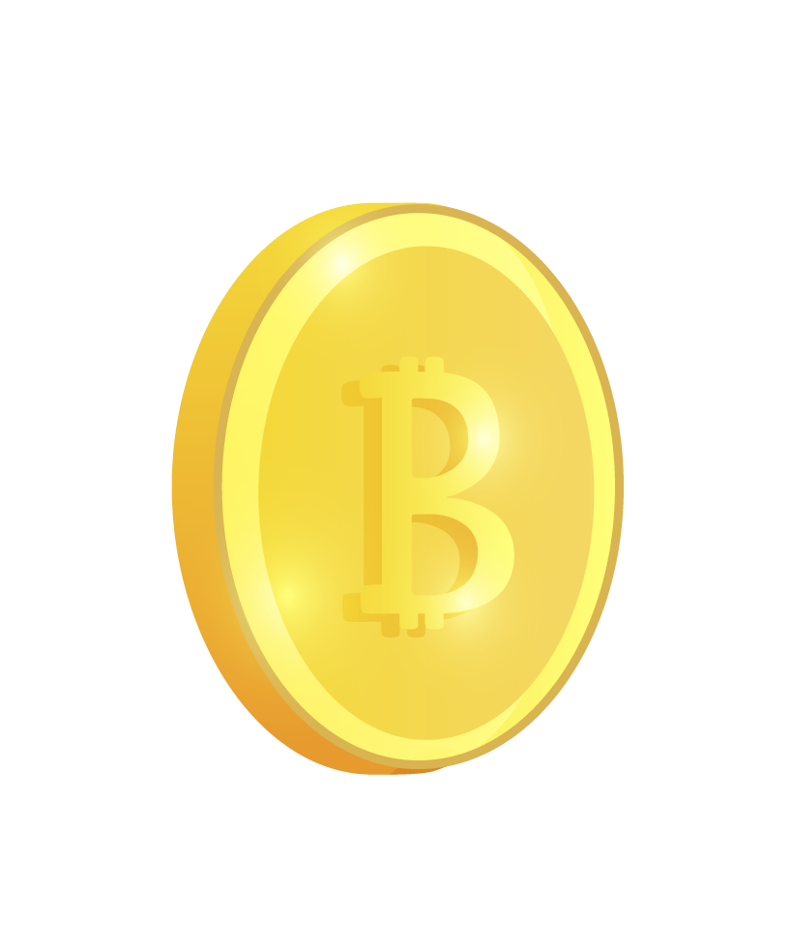
Adresse publique
Utilisateur
Adresse privée
Token Id | Généré automatiquement lors de la création de l’instrument
Nom de l’entreprise | Donnée publique
prix | Donnée publique
Nom du propriétaire | Donnée publique
Date de l’offre | Donnée publique
Description | Donnée publique
Logo | Donnée publique

Slide 17
Traitements de blockchain
07

Slide 18
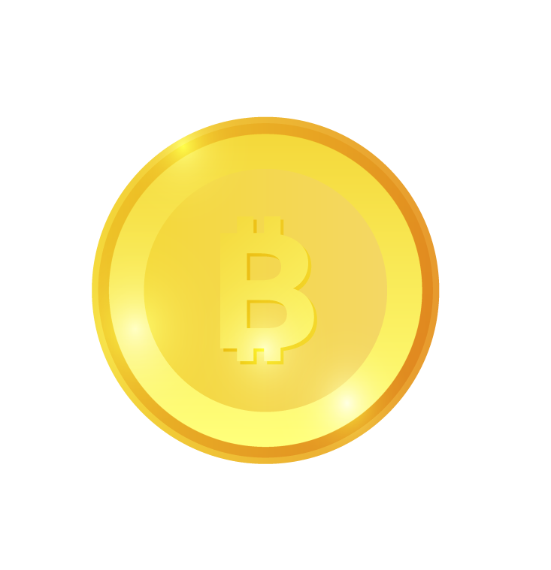
Opérations fournies par l’application
1
Acheter
2
Vendre
Un utilisateur peut acheter un instrument financier coté par des entreprises ou par des particuliers
Les entreprises et les individus peuvent mettre cet instrument financier à la vente.
Re-Vendre
Historique des
opérations
3
4
Les utilisateurs peuvent revendre les instruments qu'ils ont achetés sur la plateforme.
un utilisateur peut dresser la liste de toutes ses opérations passées

Slide 19
Présentation de l’application

Slide 20
Perspectives
08

Slide 21
Perspectives
Distribution de dividendes
Analyse et visualisation intégrées
1
2
Automatisation de la distribution des dividendes
Automatiser les visualisations et les analyses pour aider les investisseurs dans leurs décisions.
Fractions des stocks
Application mobile
3
4
Fournir une version pour téléphone mobile afin de faciliter et d'accélérer l'exécution des opérations.
Permettre aux investisseurs et aux acheteurs de spécifier la fraction qu'ils souhaitent acheter.

Slide 22
Merci pour votre Attention

